Slide 1
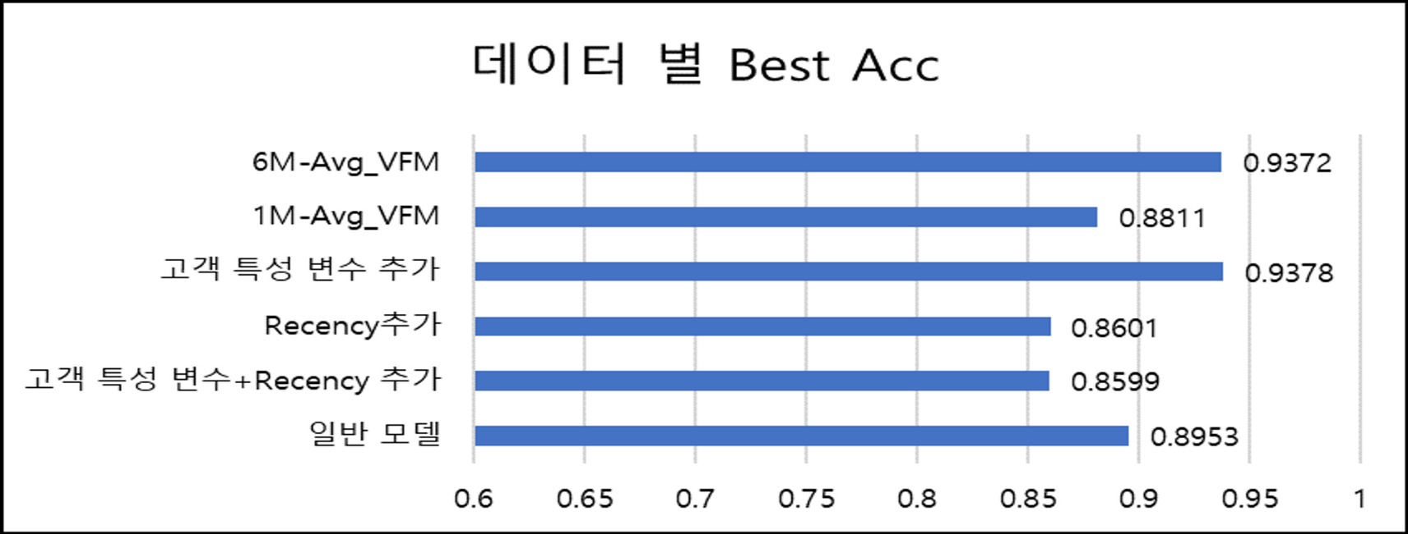
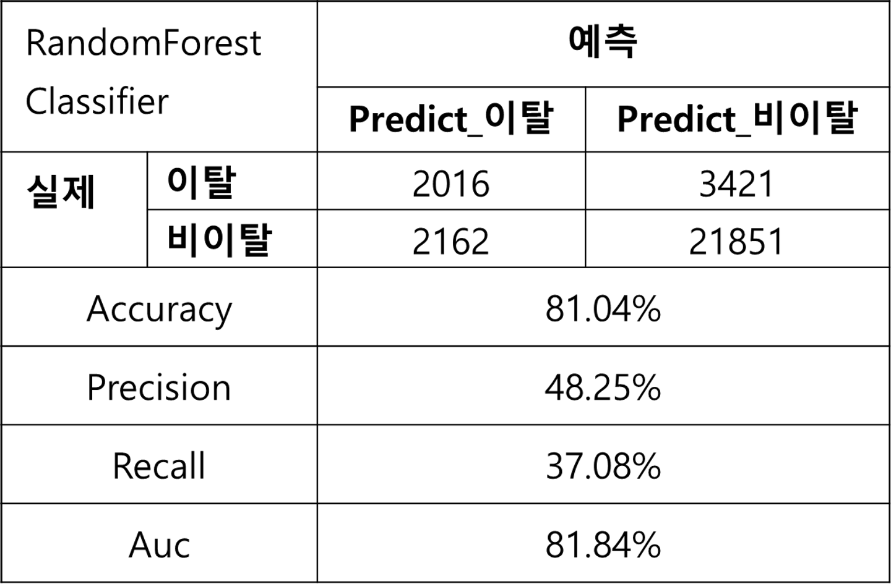
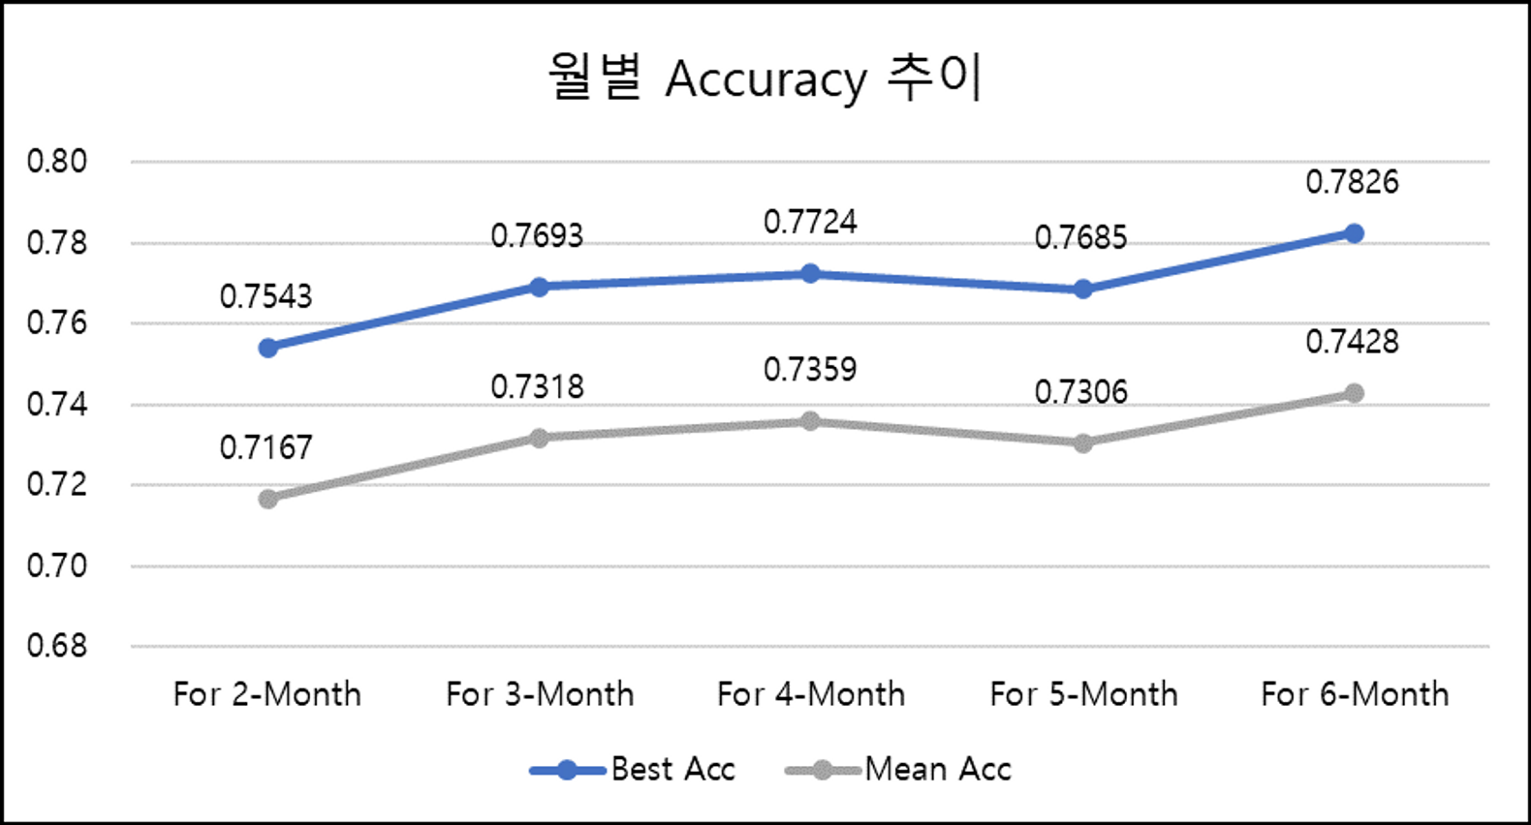
RFM을 통한 고객 세분화 및 이탈 고객 예측
서론
데이터분석 기법을 활용한 고객 정보를 기업 마케팅 전략에 접목시킴으로써 성공적인 고객 관계 관리(CRM)이 이루어질 수 있다. 성공적인 CRM은 기존 고객의 충성도를 유지시키고 이탈율을 감소시킬 뿐만 아니라 신규 고객을 유치할 수 있다. 이를 통해 기업의 수익 극대화, 협력 업체들과의 우호적인 관계 유지에 기여할 것이다.
본 연구에서는 12개월 동안의 고객의 구매이력 데이터를 이용하여 고객을 5개의 군집으로 나눈 후, 고객의 이탈을 예측하여 등급별 마케팅 전략을 제시하고자 한다.
고객 세분화
▶ 변형된 RFM
고객의 상품 구매와 제휴사 이용 패턴을 반영하여 새로운 RFM 지표를 제시함
상품 평균 구매 주기 / 총 상품 구매 건수 / 총 상품 구매 금액
제휴사 평균 이용 주기 / 총 제휴사 이용 건수 / 총 제휴사 이용 금액
▶ K-Means Clustering 고객 세분화
A군집 : 상품과 제휴사를 모두 많이 이용하며 사용 금액이 높은 군집
B군집 : 상품과 제휴사를 모두 이용하지만 A군집에 비해 제휴사는 덜 이용하는 군집
C군집 : 상품 구매만 높은 빈도로 이용하는 군집
D군집 : 상품만 가끔 구매하는 군집
E군집 : 제휴사만 가끔 이용하는 군집
이탈 예측
▶ 데이터 구성
변형된 RFM인 Avg_VFM 고객 데이터를 기반으로 시계열적으로 구성하기 위해 데이터의 열을 ‘X개월 전‘ ~ ‘1개월 전’으로 구성하였다. 6개월 동안의 데이터 변화를 반영한 경우는 [표 1]과 같다. 각 월의 Avg_VFM이 6개의 열로 구성되므로 Avg_VFM열 기준 총 36열을 갖게 된다.
[표 1]
▶ 최적 데이터 길이
Avg_VFM 데이터의 최적 반영 개월 수를 알아보기 위하여 2~6개월로 기준을 변화하여 모델의 평가 지표를 분석하였다. [그래프 1]은 개월 수 별 모델의 정확도 추이 결과이며, 반영하는 월의 길이가 길수록 정확도가 상승하는 경향성을 확인할 수 있다. 결론적으로 “6개월“이 가장 최적으로 판단되었다.
[그래프 1]
▶ 데이터 구성 별 모델 결과 비교
6가지 데이터로 다음 달 고객의 이탈을 예측하는 모델을 구성하였으며, 5-Fold Cross Validation에서 나온 최고 모델의 평균 정확도 값은 [그래프 2]와 같다.
[그래프 2]
▶ 최종 분석 결과
EDA & 마케팅
군집 1 : 롯데의 가장 충성 고객
구매 금액이 높고, 평균 방문 주기가 가장 짧음
→ MVG 혜택 확대 및 구매 금액에 따른 등급 부여
군집 2 : 충성 고객 후보군
상품 구매는 군집 1과 유사하지만 제휴사 이용에는 소극적임
→ 롯키데이, 엘스탬프와 같은 제휴사 통합 서비스를 진행
군집 3 : 40대 여자의 비율이 압도적인 주부 집단
평균 상품 구매 주기는 가장 짧지만 구매 금액은 평균임
→ 식품관 할인 이벤트 알림 서비스 및 공간 이용 활성화
군집 4 : 필요할 때만 가끔 서비스를 이용하는 충성도가 낮은 집단
평균 방문 주기가 제일 길고 방문 횟수와 금액이 낮음
→ 첫 구매 이벤트나 쿠폰 마케팅을 이용하여 구매를 촉진
군집 5 : 정착하지 않고 문화 생활을 활발히 즐기는 젊은 세대
20대의 분포 비율이 높으며, 편의점을 이용하여 간편식을 주로 구매함
→ 개개인 맞춤 이벤트 및 마케팅 활성화
고객 번호 | 6개월 전 | 5개월 전 | ~ | 1개월 전 | 이탈 여부
A_1 | A_1의 1월 Avg_VFM(6열) | A_1의 2월 Avg_VFM | ~ | A_1의 6월 Avg_VFM | A_1의 7월 이탈 여부
A_1 | A_1의 4월 Avg_VFM | A_1의 5월 Avg_VFM | ~ | A_1의 9월 Avg_VFM | A_1의 10월 이탈 여부
결론 및 의의
새로운 RFM 지표 제시
고객의 상품 구매와 제휴사 이용을 분리하여 각각의 행동 패턴을 파악
기존의 Recency 변수를 평균구매주기 변수로 대체함으로써 빠르게 변하는 고객의 행동 패턴을 월별로 파악
2. 이탈률이 높은 군집과 충성 고객의 특성을 세분화하여 군집 별 이탈 등급 파악
3. 이탈 예측 모형 구축
시계열적 Avg_VFM값 변화를 통한 모델의 이탈 예측 정확도 향상 확인
월별 Avg_VFM과 3가지 고객 특성 변수 데이터만으로 이탈예측 모델을 구축함으로 모델의 간결성 확인
4. TF-IDF와 Standardization을 통한 군집 별 구매 아이템 특성 파악
<TF-IDF>
TF-IDF를 통해 각 상품 카테고리별로 빈도수와 중요도를 파악
보편적으로 구매하는 카테고리의 중요도를 상쇄하여 군집별로 특징적인 아이템을 도출
<Standardization>
각 군집 속 일부 고객의 차별화된 아이템을 도출
5. 고객 세분화에 따른 이탈 방지 마케팅

